Slide 1
系統架構與原理

Slide 2
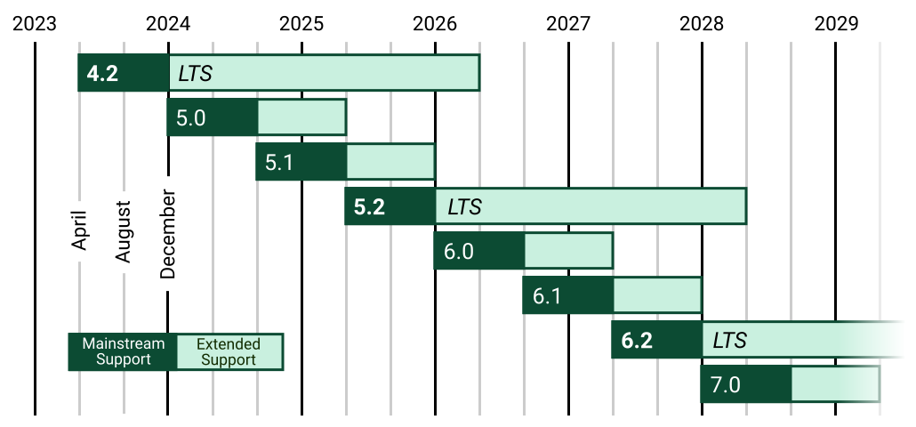
django release roadmap

Slide 3
